Slide 1

Guide de l’OMéDIT de Normandie sur la
Qualité de la prise en charge médicamenteuse en EHPAD

Slide 2

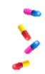


Pourquoi ce guide ?
L’iatrogénie médicamenteuse est deux fois plus fréquente chez le sujet âgé de plus de 65 ans.
Elle serait responsable de plus de 10% des hospitalisations dans cette population et de 20 % chez les octogénaires.
Plus de la moitié de ces effets indésirables médicamenteux seraient évitables.
Elaboration d’un guide régional avec 28 fiches repères précisant les enjeux et points clés

Slide 3
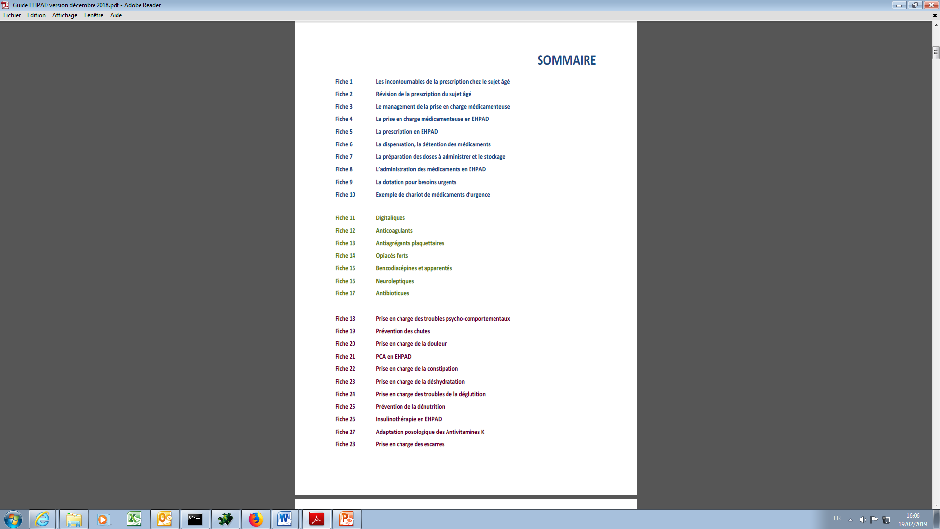
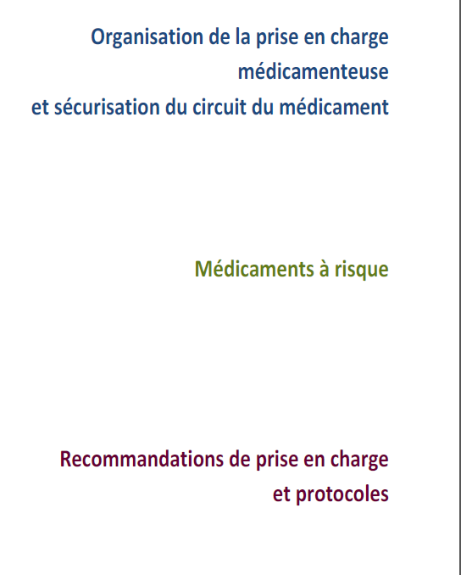

Slide 4
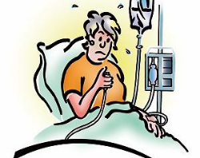

Exemples de fiches :
Les opiacés forts et la PCA en EHPAD

Slide 5
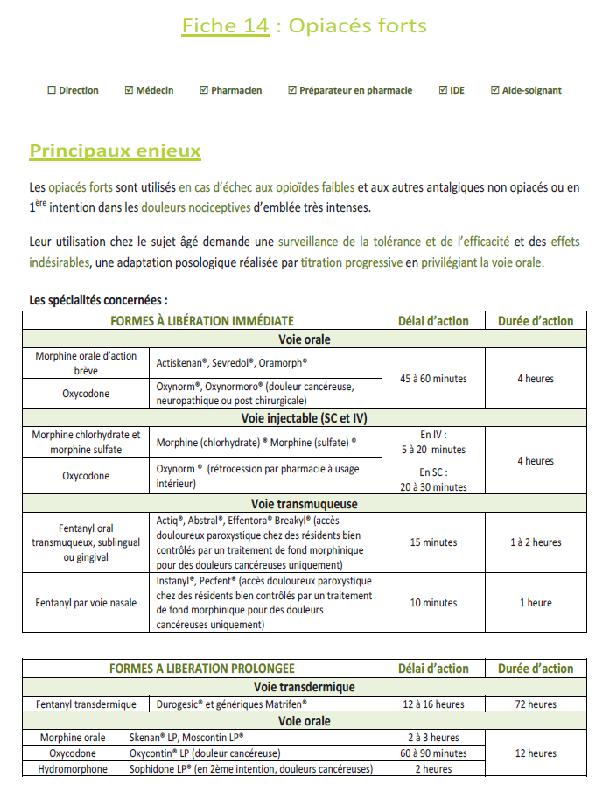
Fiche N°14 : Opiacés forts
La fiche comprend :
Des points clés avec les principaux enjeux relatifs à l’utilisation des opiacés forts.
Un recensement des différentes molécules concernées
Des spécificités en cancérologie
Les critères de STOPP/START
Un tableau de synthèse des différents motifs et situations conduisant à un changement de molécule et/ou de voie d’administration
La prise en charge d’un surdosage
Des outils pour approfondir

Slide 6
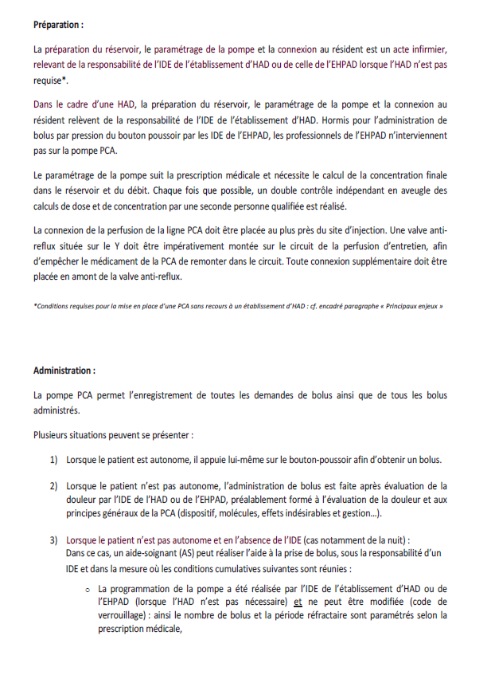
Fiche N°21 : PCA en EHPAD
La fiche reprend différents points comme :
Les principaux enjeux
Les points clés sur :
  La formation du personnel
  L’information du personnel et du patient
  La prescription
  La préparation
  L’administration
  La surveillance du résident
  La gestion des alarmes
Les rôles et responsabilités des différents acteurs (prescripteur, HAD, EHPAD, équipe mobile de soins palliatifs/ de la douleur et prestataire).

